Slide 1
整体解决方案
NeatLogic
四项产品能力，贯通研发与投产
以业务版本组织范围，用交付证据连接各阶段。
业务版本
研发管理
代码管理
制品管理
发布管理
RDM
Git Keeper
Artifact
Deploy
需求与测试
代码与评审
依赖与交付物
环境与执行
明确交付范围
控制变更入口
核对物料身份
组织有序投产
接口、事件与构建发布脚本建立关联，结果反馈到研发计划
CMDB提供资源关系，ITSM承载审批，监控反馈运行结果
方案集成示意，跨模块对接按客户流程实施
研发管理与持续交付解决方案
03
Notes:
先用这张图讲清专业分工。RDM明确交付范围，代码管理保存变更与评审依据，制品管理沉淀物料，发布管理组织投产。各模块通过接口、事件及构建发布脚本建立对象关联，结果再反馈到研发计划。CMDB、ITSM和监控继续承担各自职责。跨模块连接是实施方案，需要完成对象映射与结果回写。
资料依据：
neatlogic-rdm/README.md
neatlogic-deploy-base/src/main/java/neatlogic/framework/deploy/constvalue/DeployCiRepoType.java
git-coordinator/src/bootstrap/server.rs
artifact-keeper/backend/src/api/routes.rs

Slide 2
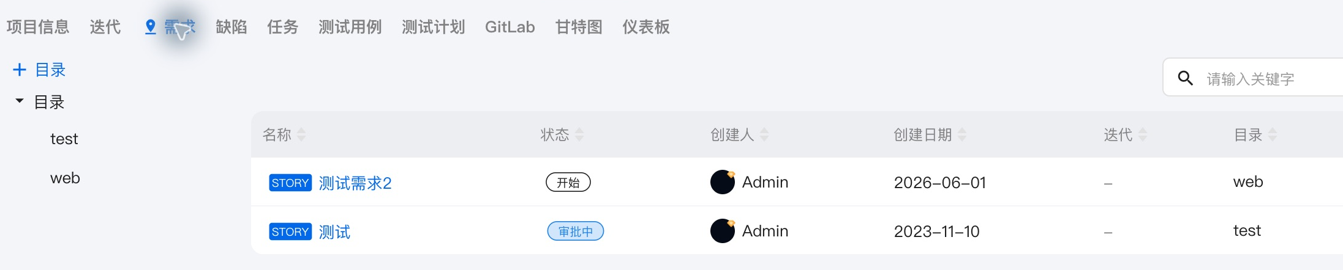
研发管理
NeatLogic
需求状态与协作范围集中可见
在同一项目组织工作，持续跟踪状态与变更。
需求列表（局部放大）
同一需求关联任务、缺陷、测试与变更历史
团队围绕同一需求协作，减少跨角色反复确认
研发管理与持续交付解决方案
05
Notes:
先看需求列表，目录组织范围，状态呈现进展。再看单项需求的关联入口，任务、缺陷、测试用例和变更历史围绕同一个工作项组织。客户可以据此建立自己的分工和流程规则，减少在不同角色之间反复传递信息。当前是独立演示项目，画面中的空白分工字段不代表已完成分配。测试等商业能力按有效授权提供。
资料依据：
实景：rdm-01-stories
实景：rdm-02-story-detail
neatlogic-rdm/src/main/java/neatlogic/module/rdm/api/issue/SearchIssueApi.java

Slide 3
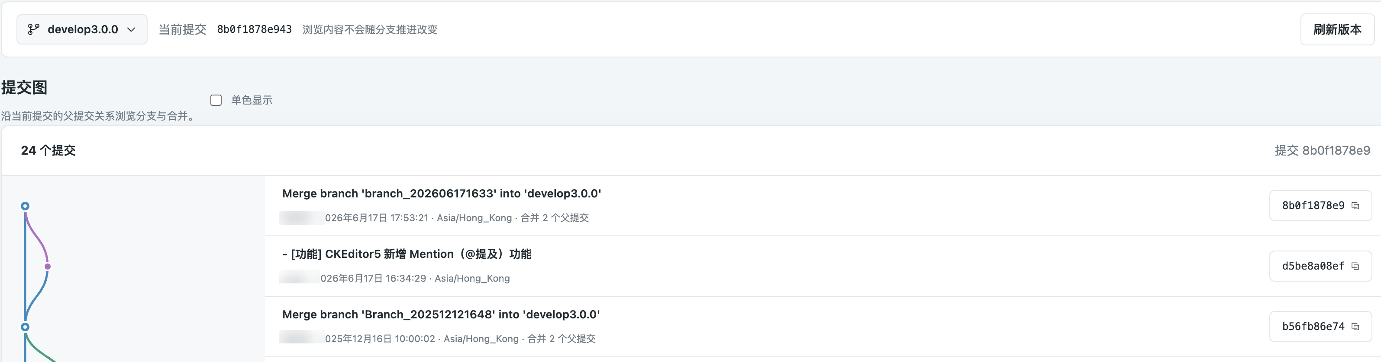
代码管理
NeatLogic
代码版本与合并历史清楚可查
分支协作保留变更脉络，提交标识固定代码版本。
固定代码版本
分支合并可视
保留变更背景
提交标识帮助准确核对
查看变更如何进入主线
记录可供后续追查
研发管理与持续交付解决方案
08
Notes:
这张画面展示真实代码仓库的分支合并历史。固定提交标识帮助准确核对版本，提交图解释分支与合并关系，变更说明保留背景。合并描述来自仓库历史，不作为本系统审批记录的证据。需要深入时再介绍工作空间、仓库权限、Git LFS、在线开发以及外部CI和评审策略。
资料依据：
实景：code-07-graph
实景：code-03-engineering
git-coordinator/src/bootstrap/server.rs

Slide 4
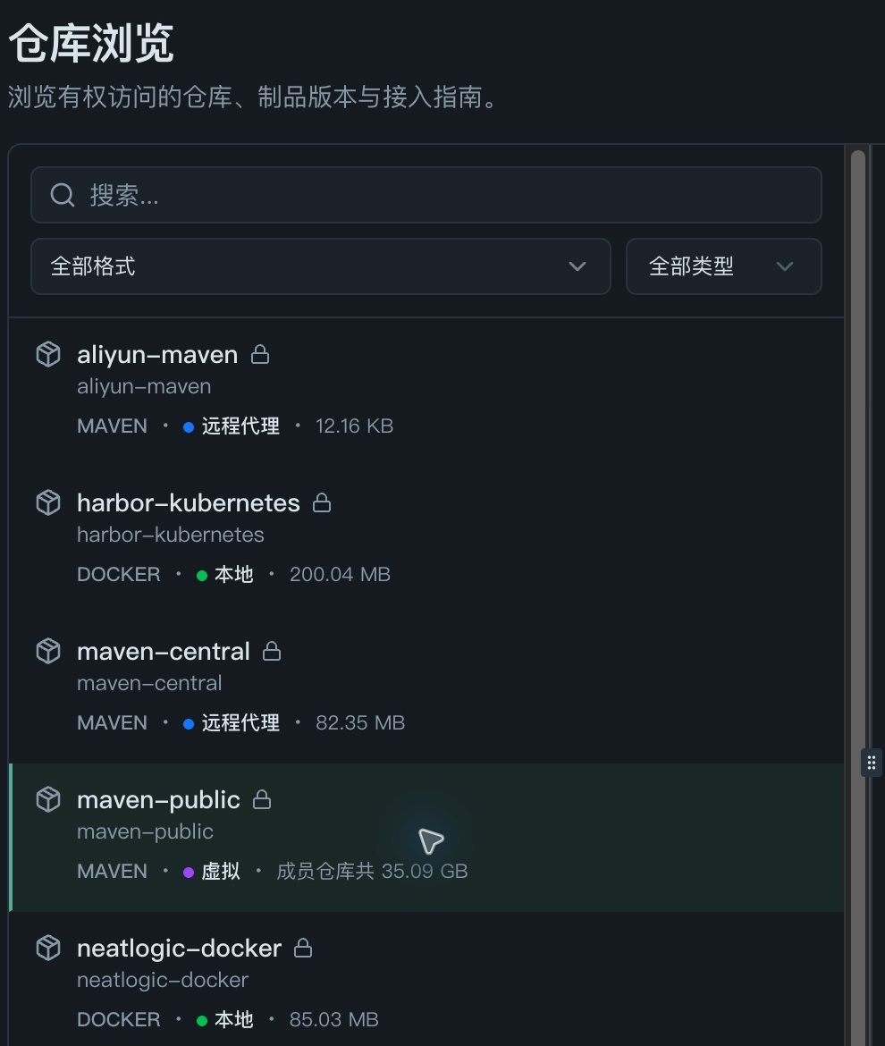
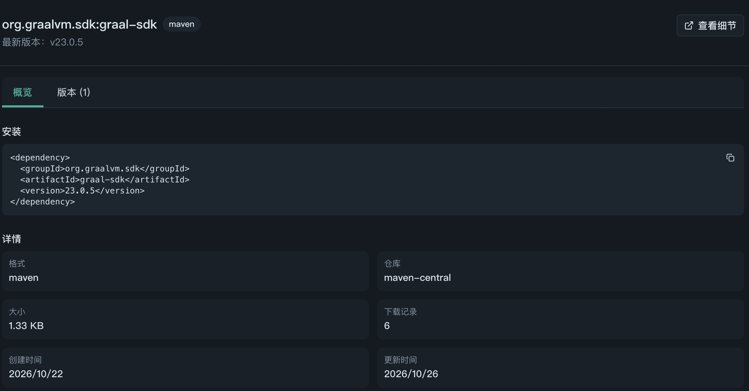
制品管理
NeatLogic
依赖与交付物共享统一入口
本地、代理与虚拟仓库协同，集中管理制品来源。
统一管理自研制品与第三方依赖，保留来源和版本信息
研发管理与持续交付解决方案
11
Notes:
先看左侧已有的Maven和Docker仓库，再解释本地、代理与虚拟仓库的分工。右侧是一个真实制品包的接入方式、版本及来源。客户可以通过统一入口获取依赖和自研制品，减少来源分散。文件身份还能通过摘要进一步核对。安全扩展和晋级按启用配置及格式适用范围使用。
资料依据：
实景：artifact-02-repositories
实景：artifact-03-packages
artifact-keeper/backend/src/api/routes.rs

Slide 5
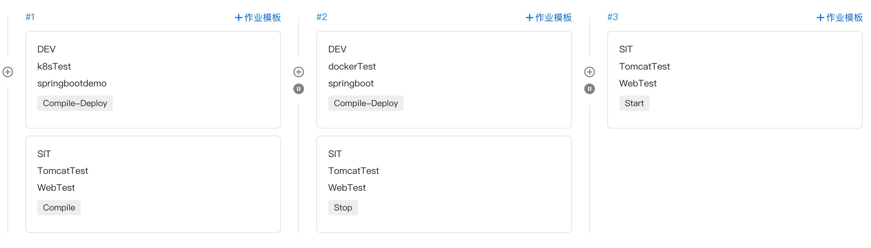
发布管理
NeatLogic
多应用投产按顺序统一编排
复用作业模板，以通道与阶段组织复杂发布。
多应用协同
阶段顺序可复用
在同一编排中安排不同应用的作业
把投产步骤沉淀为模板和执行顺序
研发管理与持续交付解决方案
15
Notes:
画面展示一个已有的多应用发布编排。先讲阶段的执行顺序，再讲通道如何组织多个任务。作业模板可以复用，应用、数据库和配置按相应工具及流程共同组织。当前画面具体展示应用模板，不代表图中已经验证SQL、灰度等全部场景。失败处理和业务恢复需要在客户试点中分别验证。
资料依据：
实景：deploy-01-pipeline
neatlogic-deploy/src/main/java/neatlogic/module/deploy/api/job/batch/AddBatchDeployJobFromPipelineApi.java
neatlogic-deploy/src/main/java/neatlogic/module/deploy/service/DeployBatchJobServiceImpl.java

